Slide 1


Slide 2
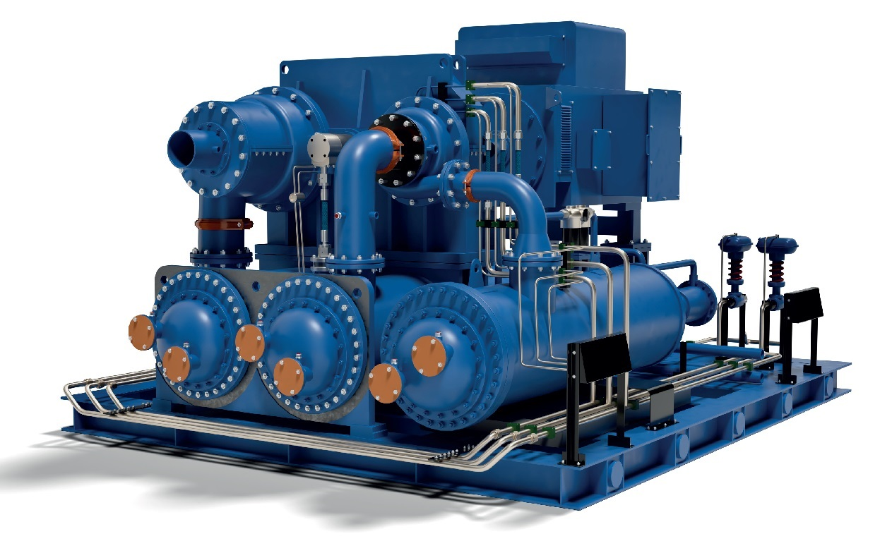

Общий вид центробежных компрессоров DALI

Slide 3

Принцип работы центробежного компрессора
В основе работы центробежного компрессора лежит принцип динамического сжатия газообразной среды. В качестве ключевого конструктивного элемента такого оборудования выступает ротор. Он оборудован валом с рабочими колесами. Характерная особенность этого оборудования — быстрое повышение уровня давления воздуха.

Slide 4
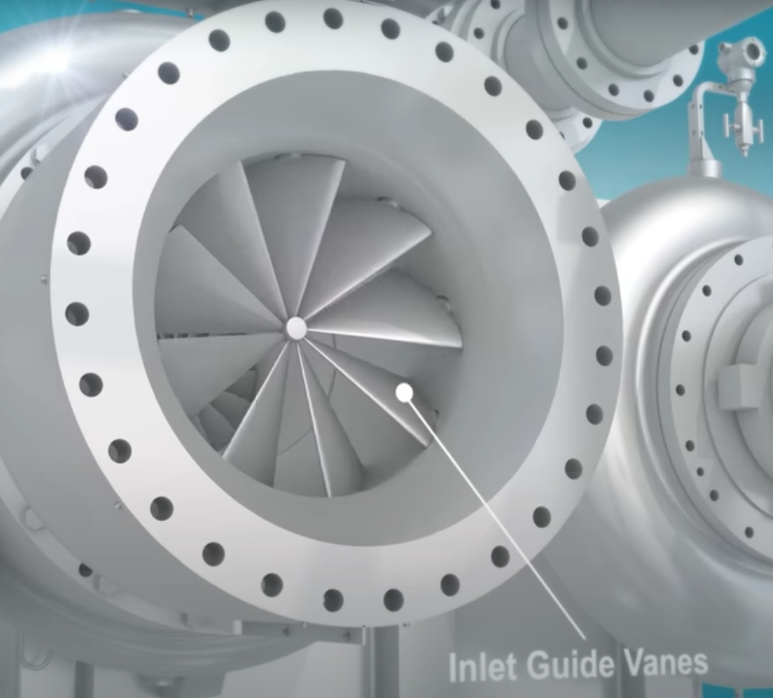
Воздух поступает в компрессор через ВНА (входной направляющий аппарат)
Входной направляющий аппарат центробежного компрессора установлен на входе в первую ступень сжатия воздуха и предназначен для регулирования производительности центробежного компрессора путем изменения угла открытия лопаток входного направляющего аппарата. Диапазон регулирования производительности компрессора с помощью ВНА может быть до 30-40%.

Slide 5
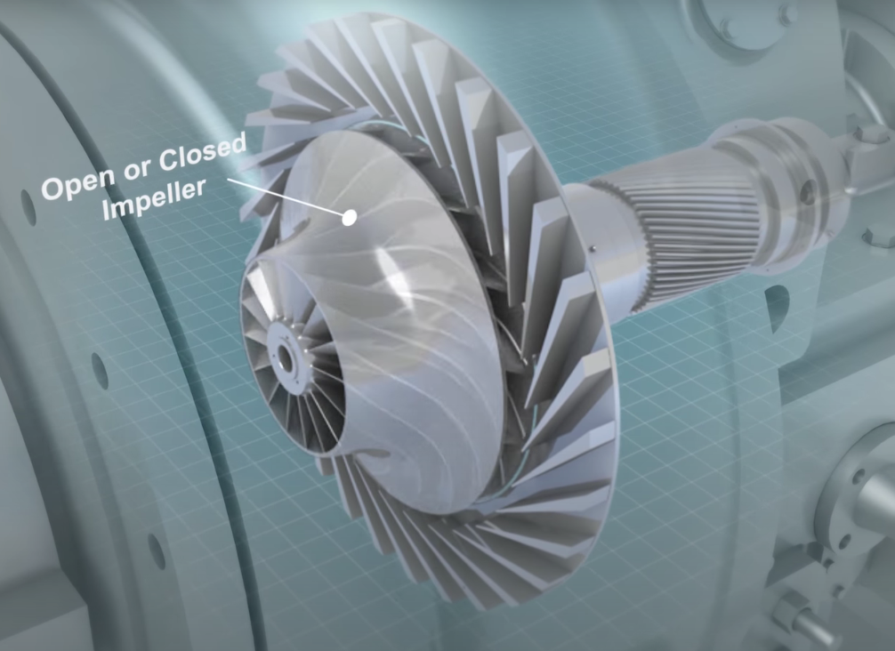
Далее воздух поступает на импеллер(рабочее колесо)
Импеллер — это основной рабочий элемент в центробежном компрессоре. Он представляет собой вращающееся колесо, состоящее из лопастей, которые создают центробежную силу при вращении. Принцип работы импеллера основан на принципе действия центробежной силы.

Slide 6
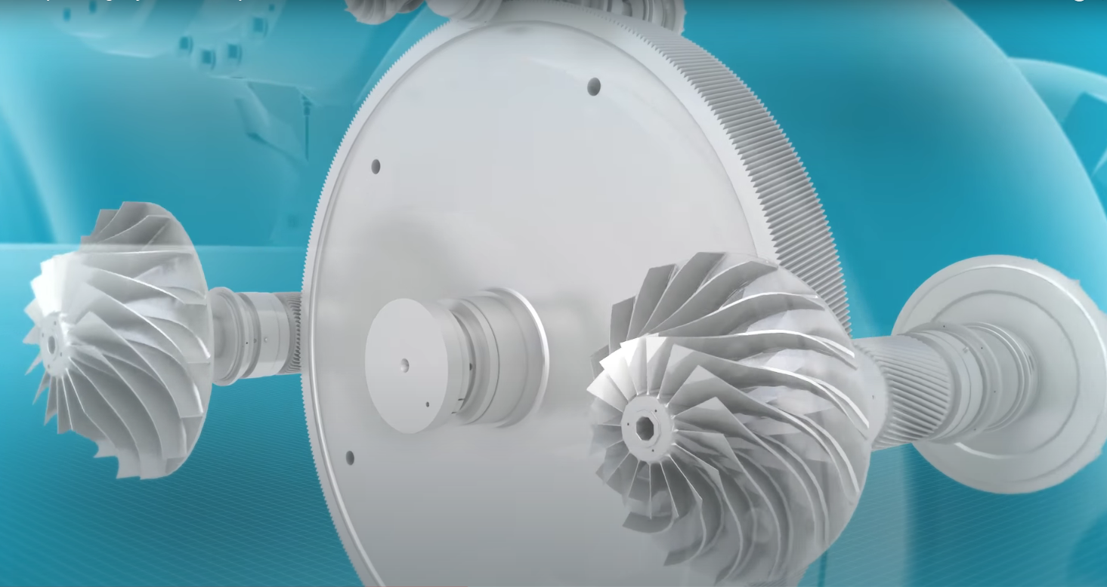
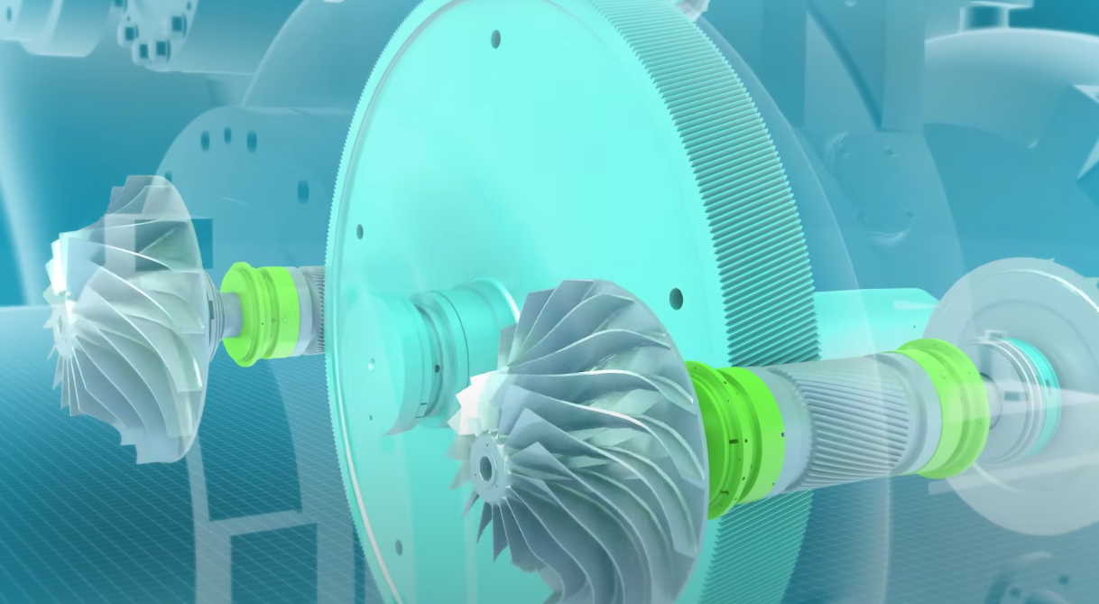
Высокоскоростные роторы поддерживаются радиально упорными подшипниками которые практически устраняют вибрацию обеспечивая стабильную работу ротора.
Импеллеры вращает вал зубчатой передачи.

Slide 7
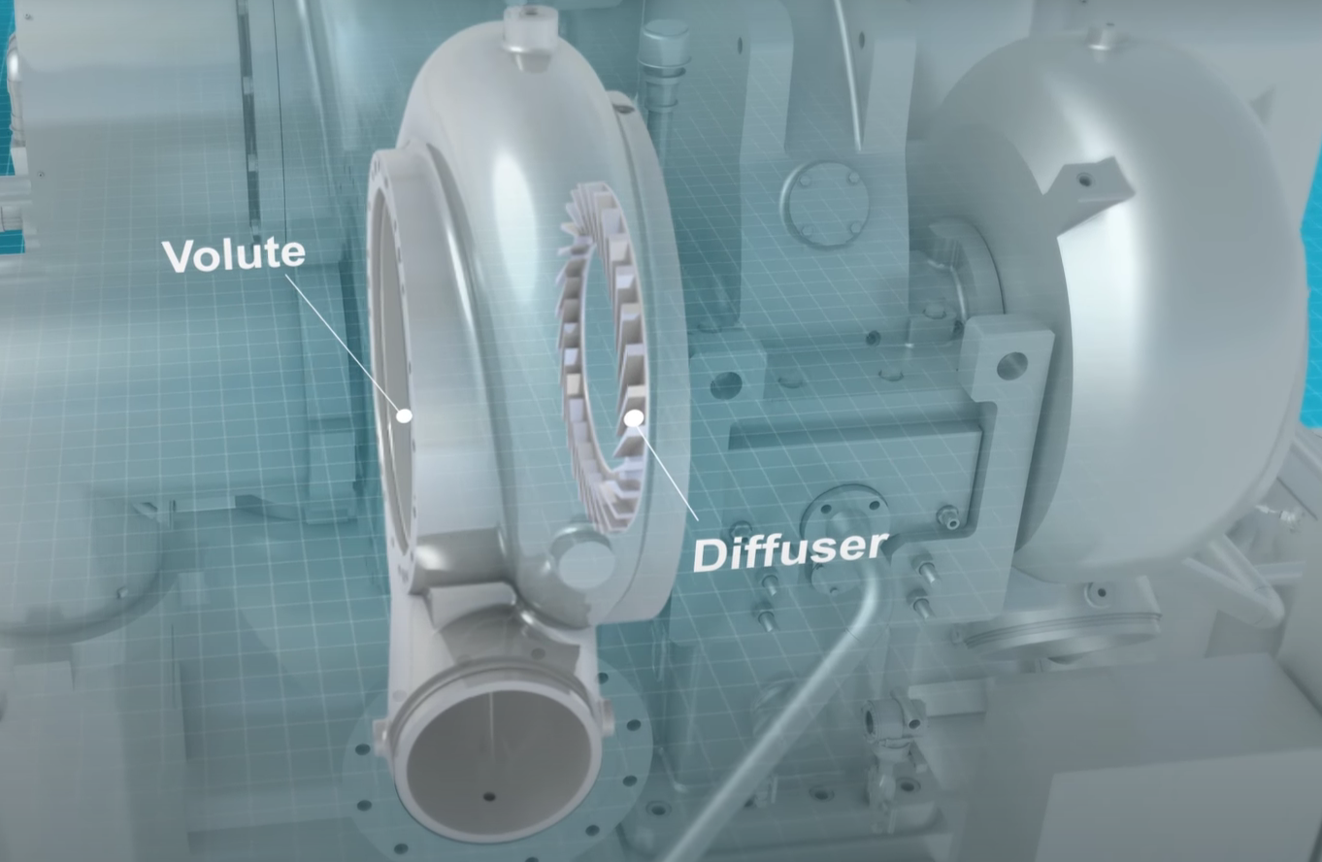
Кинетическая энергия преобразуется в давление.
Сначала в диффузоре
Затем в спирали(улитке)

Slide 8
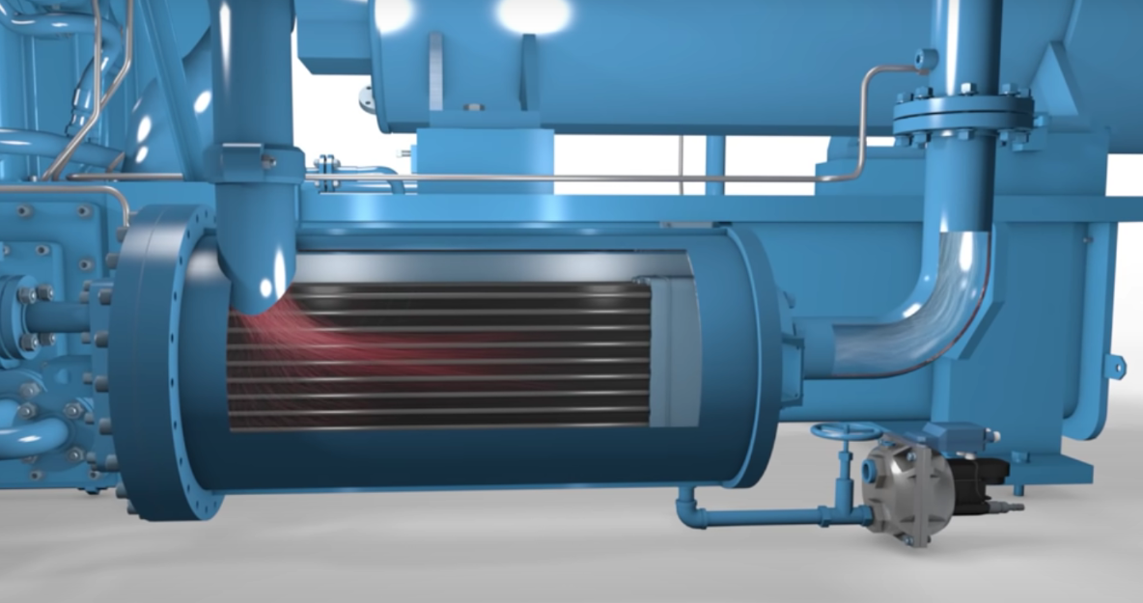
После каждой ступени нагретый сжатый воздух попадает в трубчатый теплообменник для охлаждения

Slide 9
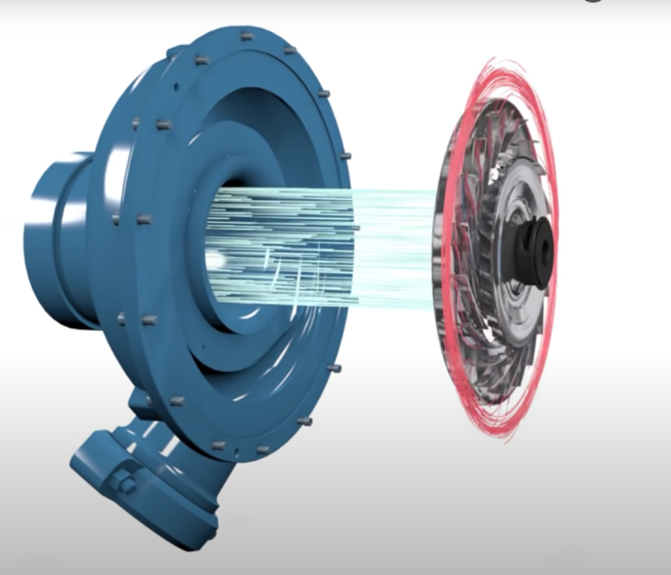
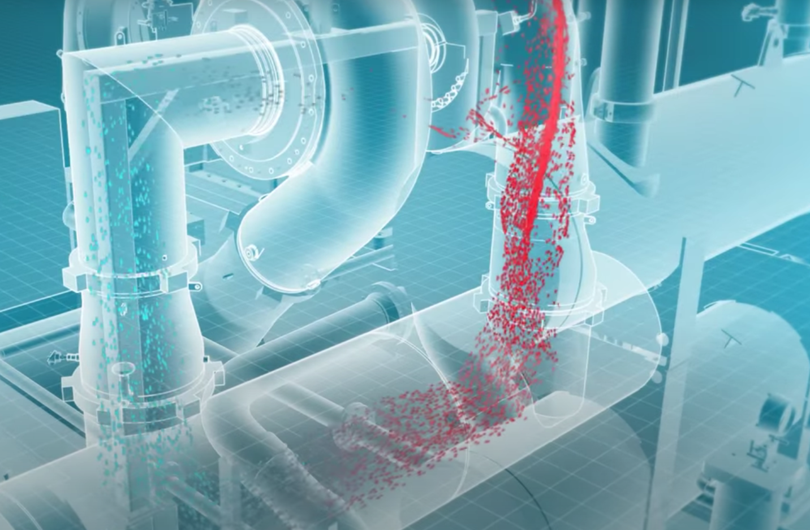
После охлаждения воздух поступает в следующую ступень и процесс повторяется

Slide 10
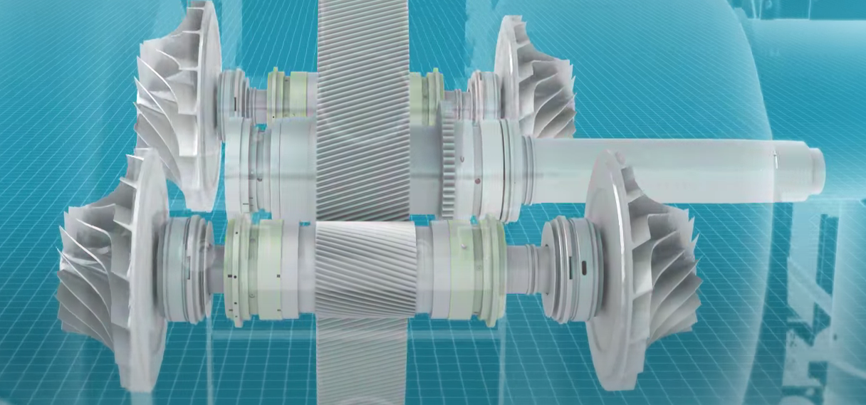
Всего в компрессоре DALI может быть установлено до 4-х ступеней(по 2 на каждый ротор)

Slide 11
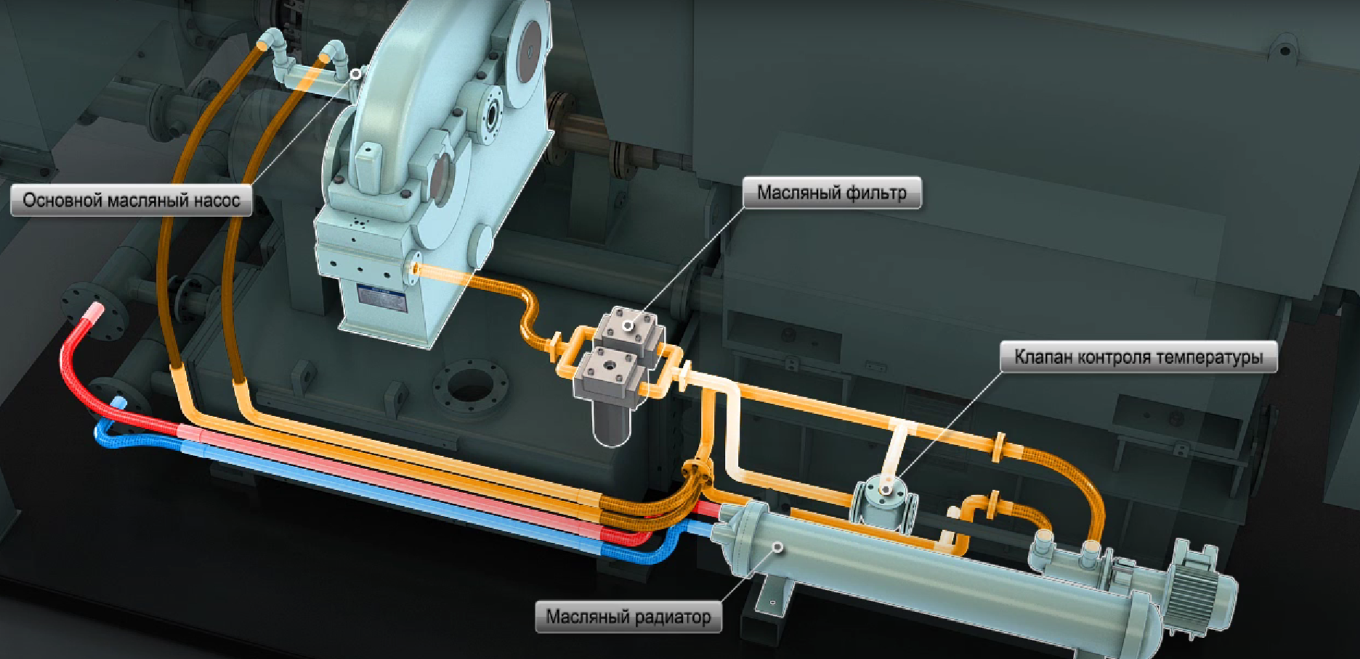
Масляная система компактна и имеет отдельный теплообменник для охлаждения масла и два масляных насоса основной и вспомогательный.

Slide 12
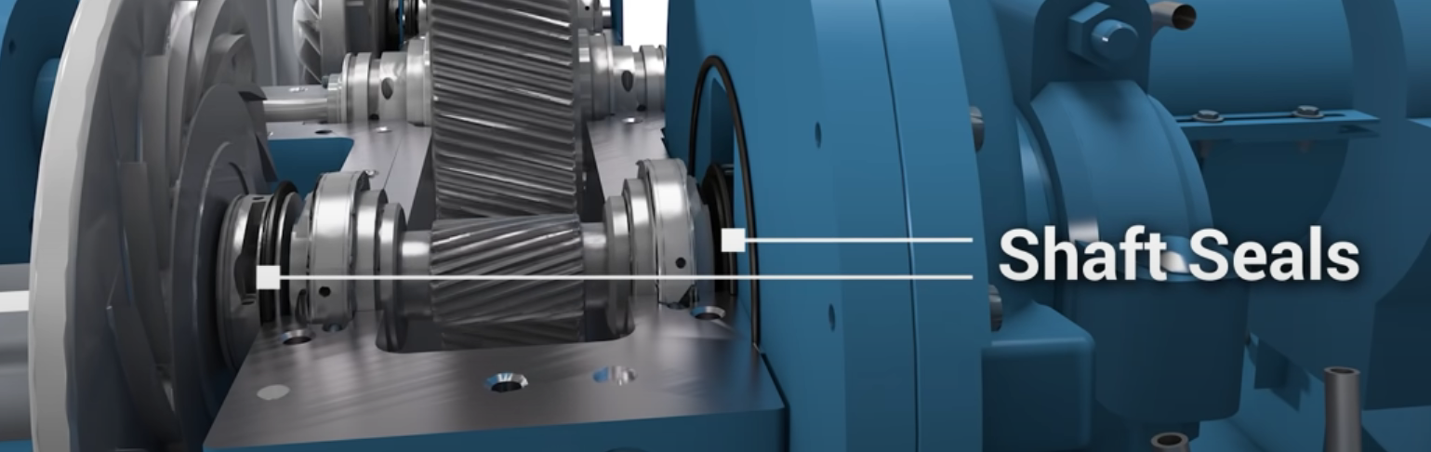

Уплотнения вала на рабочих колесах позволяют исключить попадания масла в камеру сжатия и производить безмасляный воздух по международному стандарту.

Slide 13
Наша компания имеет передовое оборудование для тестирования и контроля деталей и сборных единиц. Мы применяем концепцию постоянного контроля – обеспечивая контроль продукта на каждом этапе изготовления. Данная концепция позволяет минимизировать брак и повысить эффективность работы оборудования
Тестовая площадка оснащена 20000КВт источником энергии, позволяющим протестировать каждый компрессор при 100% мощности.

Slide 14
Центробежные компрессоры используются в различных отраслях промышленности, например, нефтехимической, металлургической, нефтегазовой, воздухоразделительной, химической, биологической ферментации, резиновой, строитель ной, электронной, стекольной, текстильной, автомобильной и т. д. Продукция экспортируется в Среднюю Азию, Юго-Восточная Азию, Европу и Южную Америку. Мы предоставляем клиентам глобальные продукты и услуги, помогаем клиентам развиваться и добиваться успеха, а также создаем энергосберегающее будущее.

